Slide 1
Obscuration de chiffres dans des images par translation de vecteurs latents
Valentin NOYÉ¹, William PUECH¹, Pauline PUTEAUX²
¹LIRMM, Univ Montpellier, CNRS
²CRIStAL, Univ Lille, CNRS

Slide 2
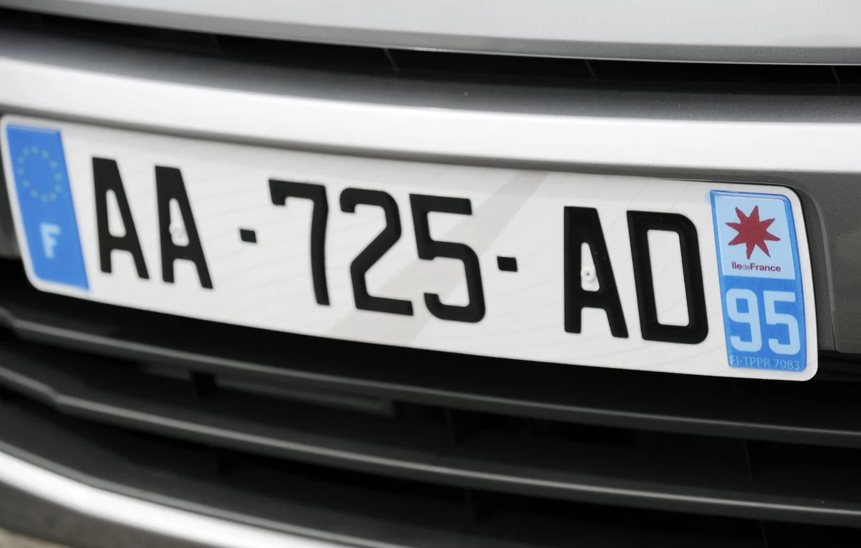
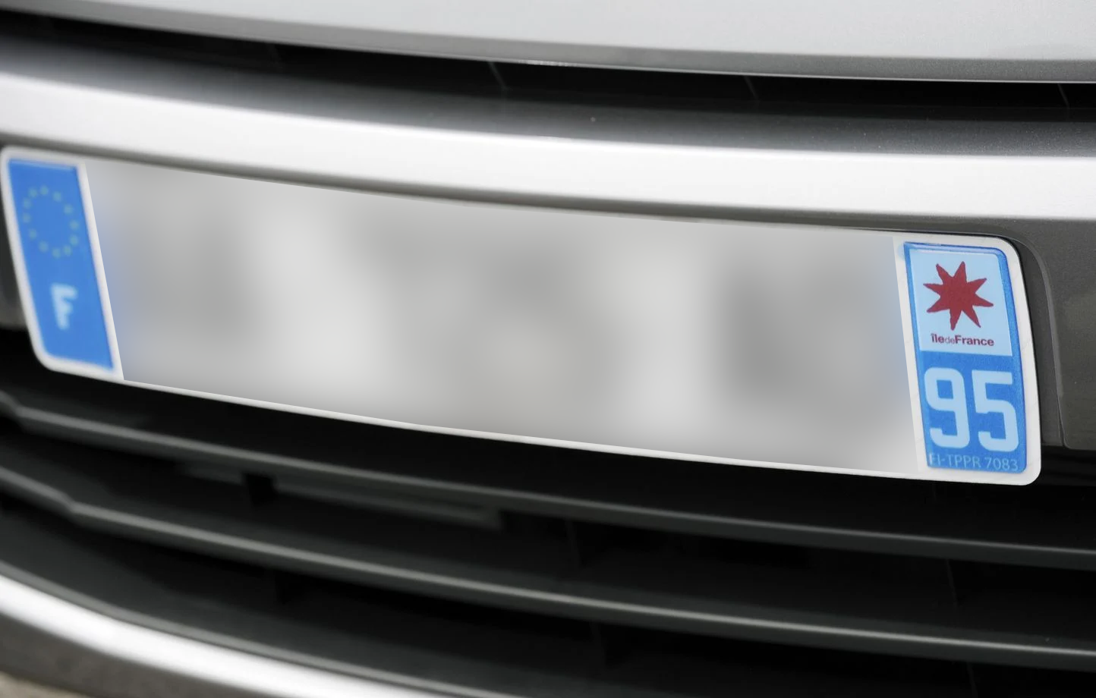
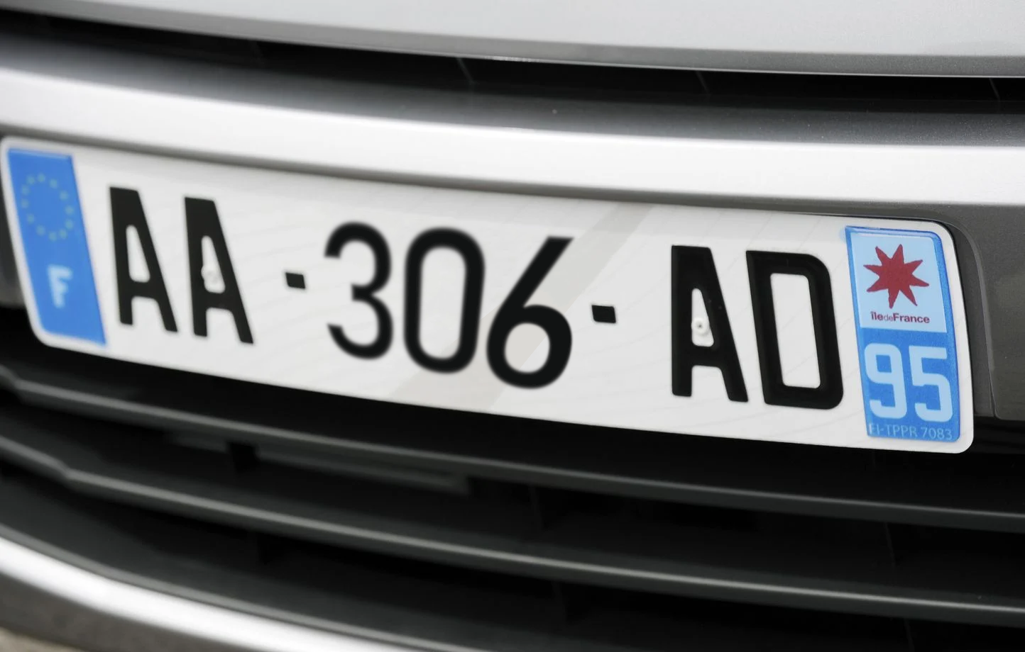
Contexte
Introduction
➔ Protection des données et de la vie privée
➔ Importance de l’information dans les médias visuels
➔ Obscuration réversible à partir d’une clé
➔ Bonne fidélité visuelle et invisible

Slide 3



Solution
Introduction
Obscuration
Désobscuration

Slide 4
Sommaire
Table des matières
➔ Introduction
➔ Obscuration de chiffres
➔ Méthode
➔ Résultats expérimentaux
➔ Attaque (et défense)
➔ Méthode
➔ Résultats expérimentaux
➔ Conclusion et perspectives

Slide 5
Sommaire
Table des matières
➔ Introduction
➔ Obscuration de chiffres
➔ Méthode
➔ Résultats expérimentaux
➔ Attaque (et défense)
➔ Méthode
➔ Résultats expérimentaux
➔ Conclusion et perspectives

Slide 6
Calcul des vecteurs de translation
Obscuration de chiffres : Méthode
Calcul du centroïde de la classe c_{i}
Calcul de la translation de la classe source c_{i} vers la classe cible c_{j}
I_{ci}¹
E
V_{ci}¹
I_{ci}
V_{ci→cj}
V_{cj}
V_{ci}
…
Moyenne
D
Pour tout i ≠ j
I_{ci}^{n}
V_{ci}
E
Prototype
classe c_{i}
V_{ci}^{n}
…
Image d’entraînement de la classe c_{i}
Vecteurs de translation

Slide 7
Obscuration
Obscuration de chiffres : Méthode
V_{i}
Formule de la translation de la classe i vers la classe j :
V_{T} = V_{I’} + V_{i→j}
Les classes source et cible sont connues
V_{I’}
V_{i→j}
V_{j}
Classe i
V_{T}
V_{k}
Classe j
Classe k

Slide 8
Étape d’obscuration
Obscuration de chiffres : Méthode
I
I’
I’’
E
D
E
D
V_{I}
V_{I’}
Image de la classe source c_{i}
Image de c_{i} reconstruite
I_{T}
Translation
D
…
V_{T}
Vecteurs de translation
Image de test obscurcie

Slide 9
Étape de désobscuration
Obscuration de chiffres : Méthode
I_{T}
E
V_{I’}
Image obscurcie
≈
I
Î
Translation
D
…
V_{T}⁻¹
Vecteurs de translation
Image source
Image désobscurcie

Slide 10
Désobscuration
Obscuration de chiffres : Méthode
V_{i}
Formule de la translation inverse (classe j vers la classe i) :
V_{T}⁻¹ = V_{T} + V_{j→i}
Les classes source et cible sont connues
V_{Î}
V_{j→i}
V_{j}
Classe i
V_{T}
V_{k}
Classe j
Classe k

Slide 11
Évaluation de l’obscuration (classification)
Obscuration de chiffres : Méthode
Obscuration
Désobscuration
Classifieur
Classifieur
Classifieur
3 6 2
4 1 7
3 6 2

Slide 12
Sommaire
Table des matières
➔ Introduction
➔ Obscuration de chiffres
➔ Méthode
➔ Résultats expérimentaux
➔ Attaque (et défense)
➔ Méthode
➔ Résultats expérimentaux
➔ Conclusion et perspectives

Slide 13
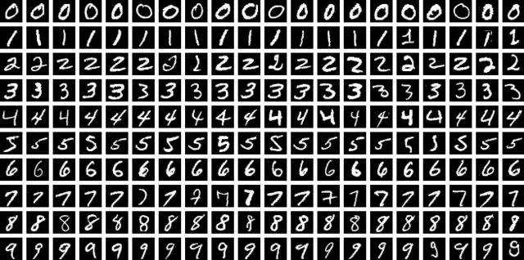
Dataset
Obscuration de chiffres : Résultats expérimentaux
➔ Dataset d’images dessinées MNIST
➔ 60 000 images d’entraînement
➔ 10 000 images de test

Slide 14
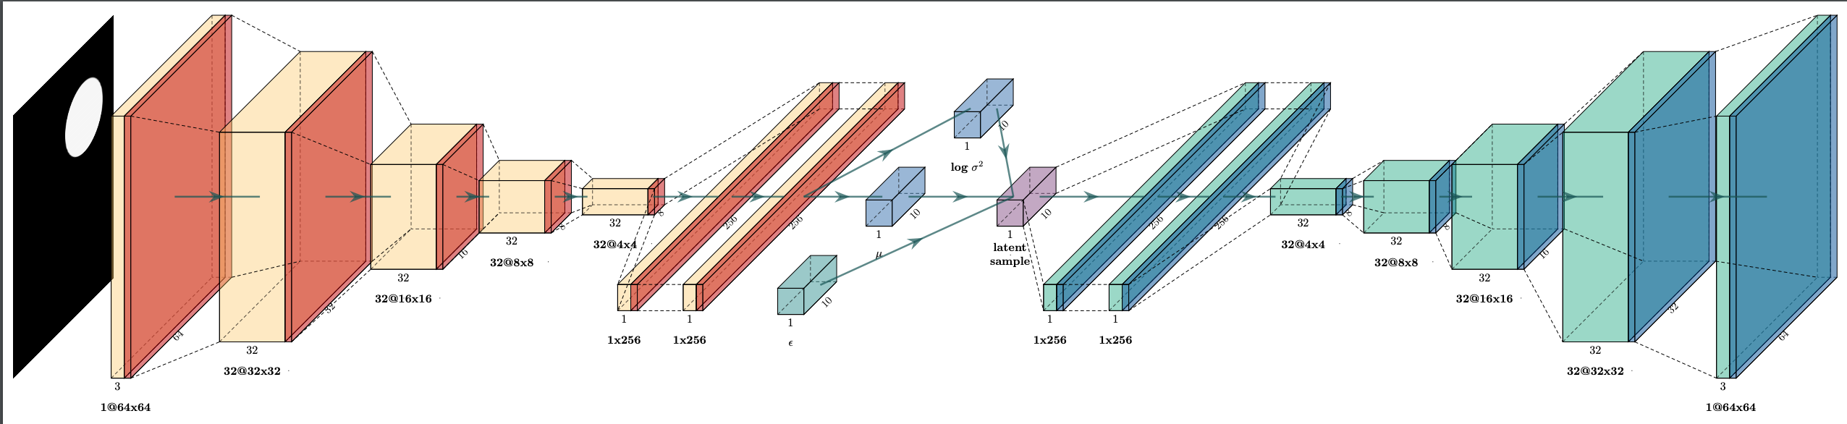
Modèles
Obscuration de chiffres : Résultats expérimentaux
Autoencodeur variationnel
➔ Facteur β de démêlage
➔ Vecteur latent de taille 128
Classifieur
➔ 99,29% de précision sur la base de données MNIST
➔ 99,26% de certitude sur MNIST

Slide 15
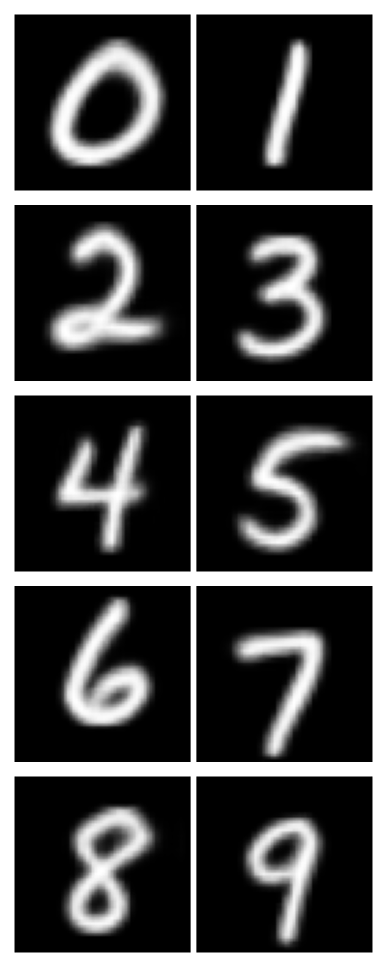
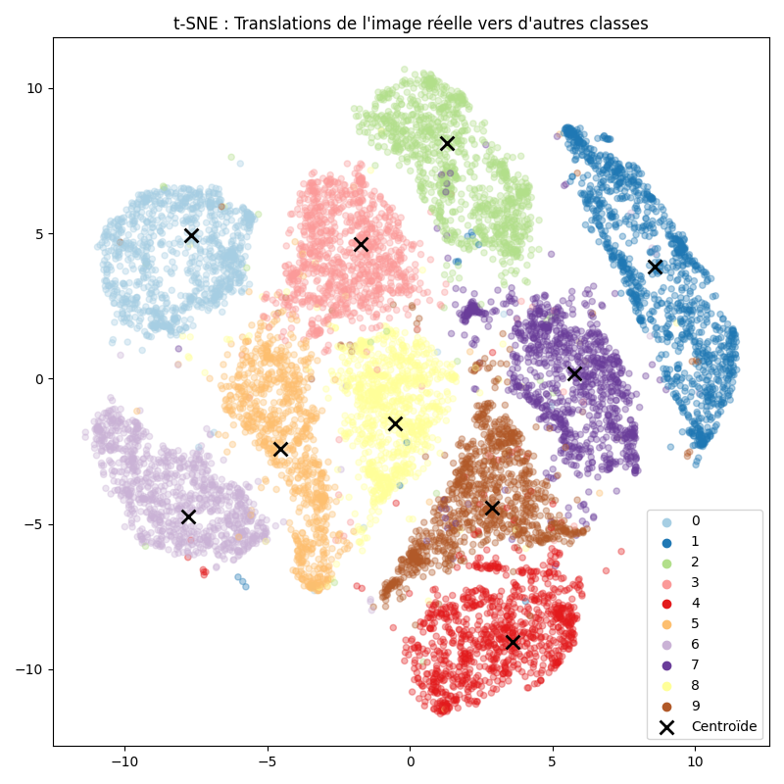
Prototypes
Obscuration de chiffres : Résultats expérimentaux

Slide 16
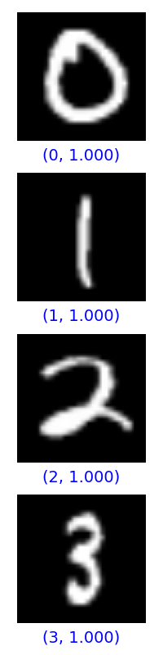
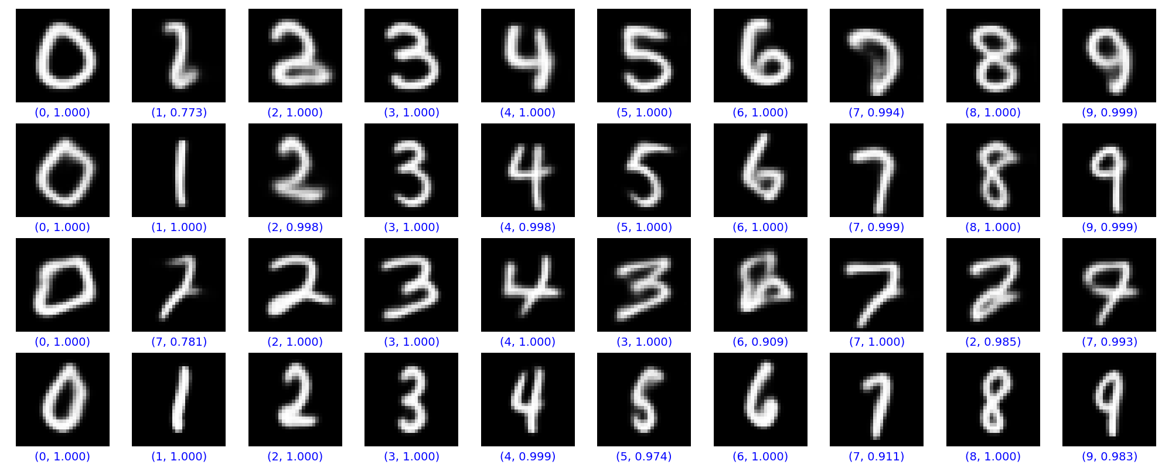
Obscuration
Obscuration de chiffres : Résultats expérimentaux
Source
0 | 1 | 2 | 3 | 4 | 5 | 6 | 7 | 8 | 9

Slide 17
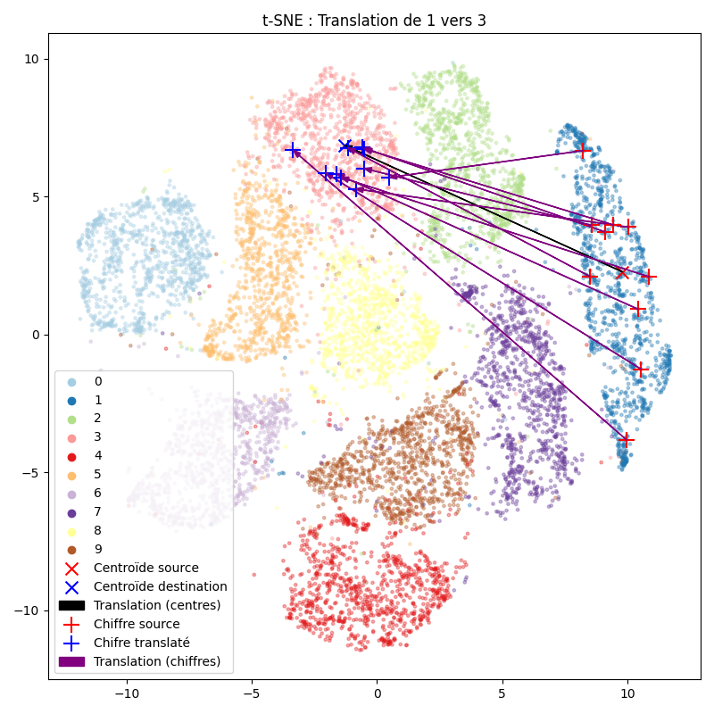
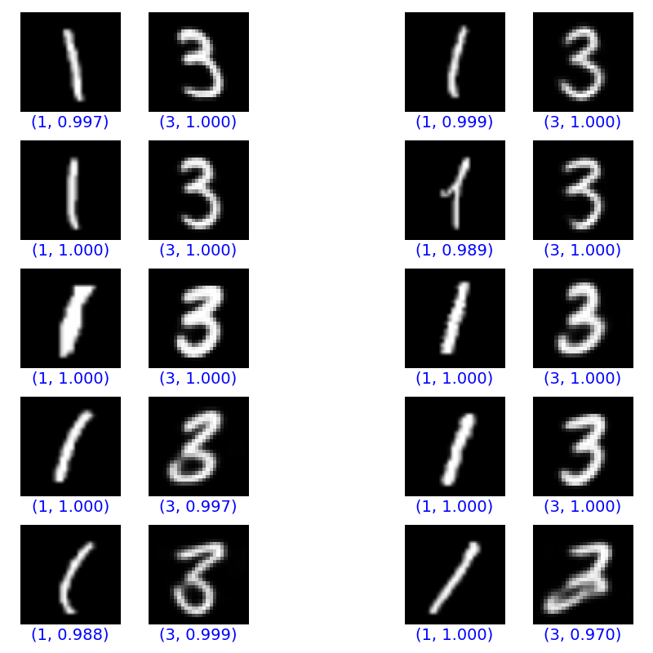
Translation de chiffres
Obscuration de chiffres : Résultats expérimentaux
1 → 3
1 → 3

Slide 18
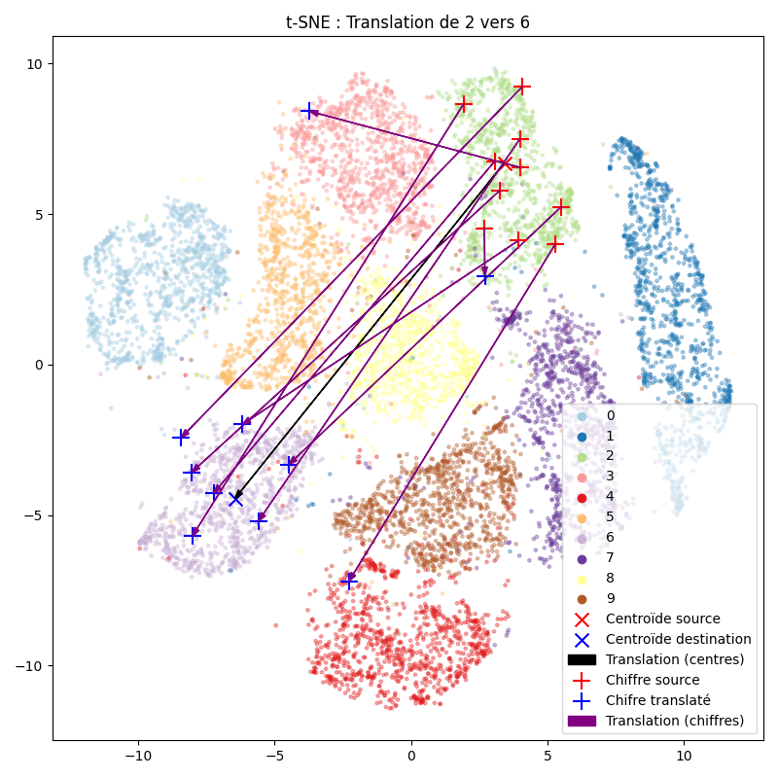
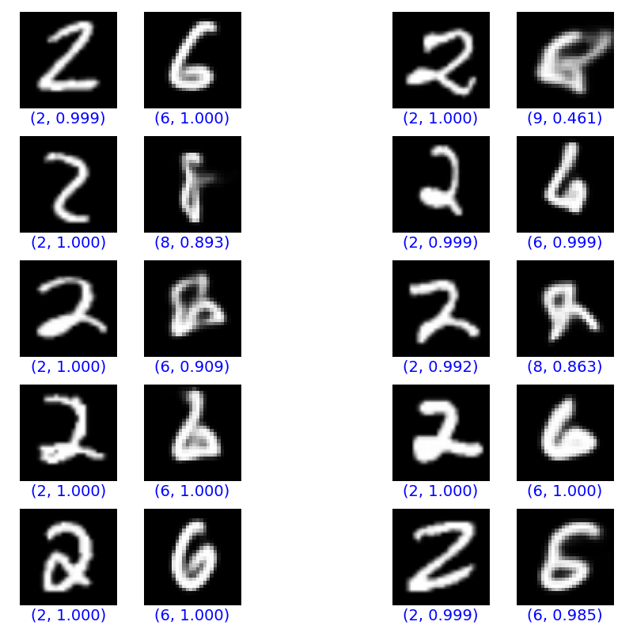
Translation de chiffres
Obscuration de chiffres : Résultats expérimentaux
2 → 6
2 → 6

Slide 19
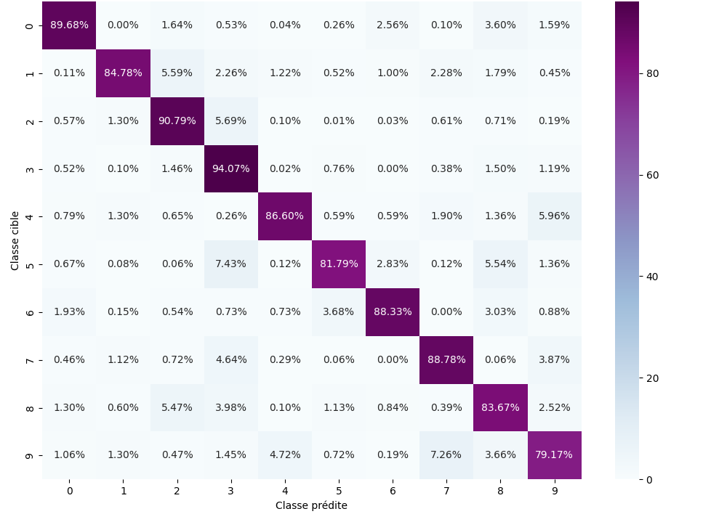
Classification de l’obscuration
Obscuration de chiffres : Résultats expérimentaux
Précision : 86,77%
Certitude : 94,17%

Slide 20
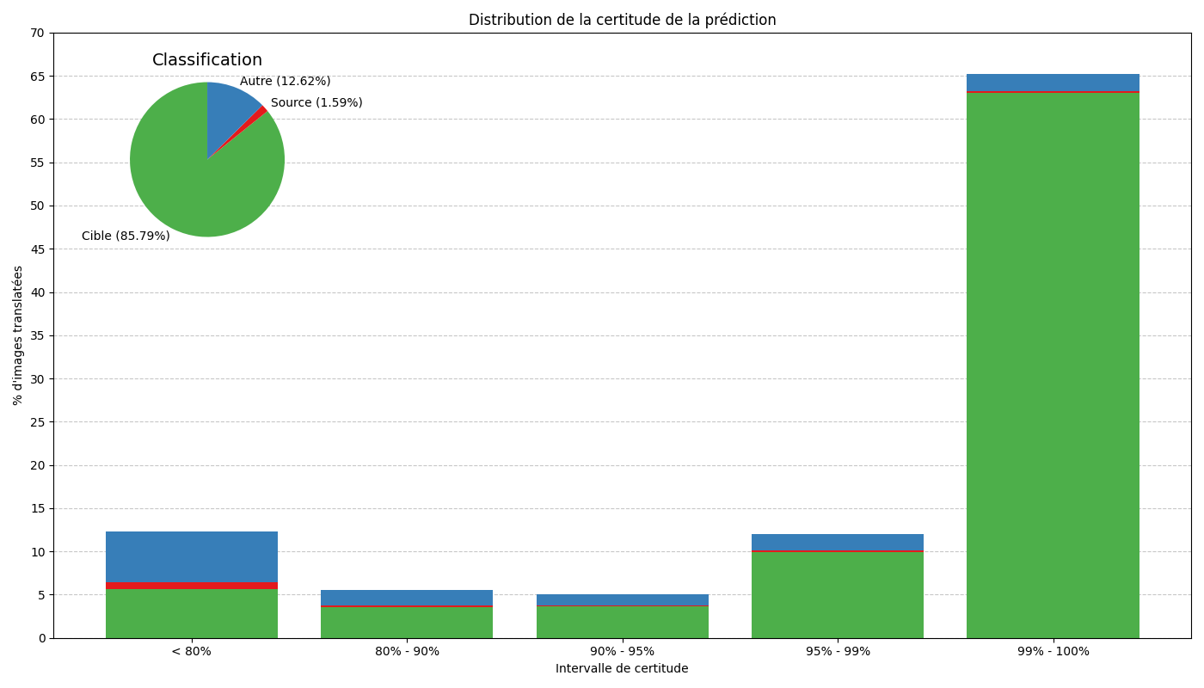
Distribution de la certitude des prédictions
Obscuration de chiffres : Résultats expérimentaux

Slide 21
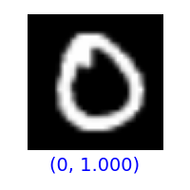
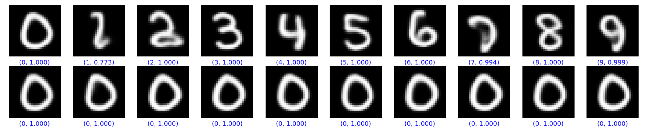
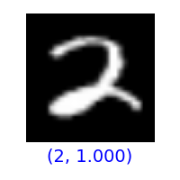
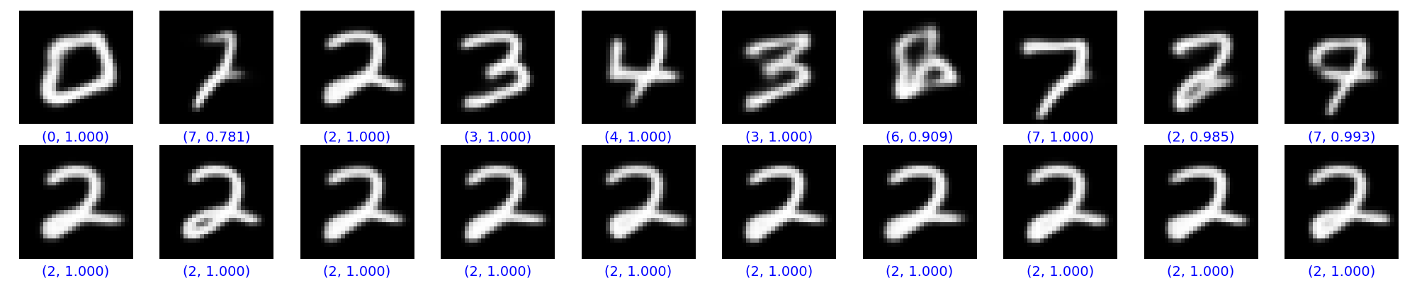
Désobscuration
Obscuration de chiffres : Résultats expérimentaux
Source
0 | 1 | 2 | 3 | 4 | 5 | 6 | 7 | 8 | 9

Slide 22

Classification de la désobscuration
Obscuration de chiffres : Résultats expérimentaux
Précision : 96,41%
Certitude : 97,54%

Slide 23
Sommaire
Table des matières
➔ Introduction
➔ Obscuration de chiffres
➔ Méthode
➔ Résultats expérimentaux
➔ Attaque (et défense)
➔ Méthode
➔ Résultats expérimentaux
➔ Conclusion et perspectives

Slide 24
Détection de l’obscuration
Attaque (et défense) : Méthode
Obscuration
Classifieur
Classifieur
N N N
P P P
Originaux
Falsifiés

Slide 25
Entraînement du classifieur
Attaque (et défense) : Méthode
…
10%
10%
10%
10%
10%
10%
10%
10%
10%
10%
Classifieur
N
P
P
P
P
P
P
P
P
P

Slide 26
Reconnaissance de la classe source (traces)
Attaque (et défense) : Méthode
Obscuration
Classifieur
Classifieur
3 6 2
3 6 2

Slide 27
Entraînement du classifieur
Attaque (et défense) : Méthode
…
…
…
10%
10%
10%
10%
Classifieur
Classifieur
0
0
9
9

Slide 28
Sommaire
Table des matières
➔ Introduction
➔ Obscuration de chiffres
➔ Méthode
➔ Résultats expérimentaux
➔ Attaque (et défense)
➔ Méthode
➔ Résultats expérimentaux
➔ Conclusion et perspectives

Slide 29
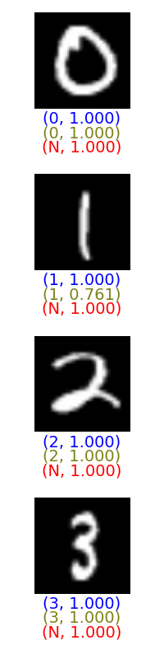
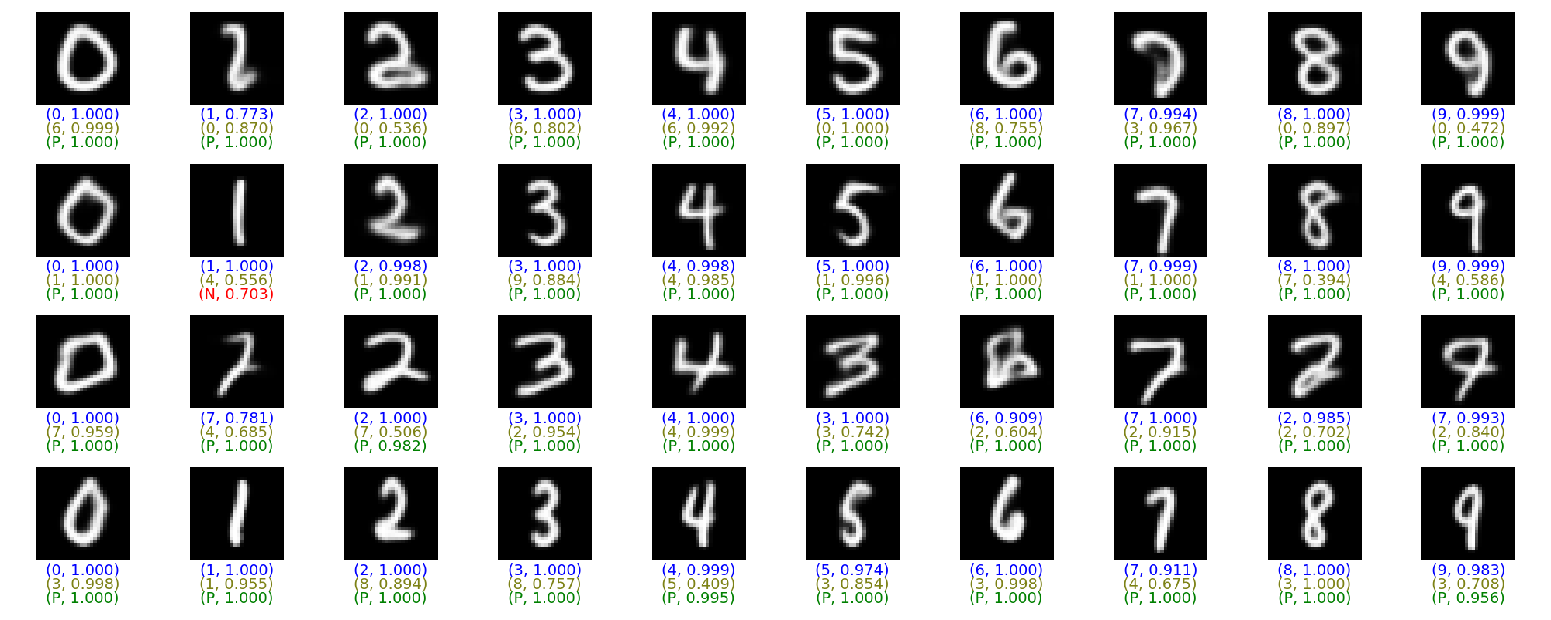
Reconnaissance de la classe source (traces)
Attaque (et défense) : Résultats expérimentaux
Source
0 | 1 | 2 | 3 | 4 | 5 | 6 | 7 | 8 | 9

Slide 30
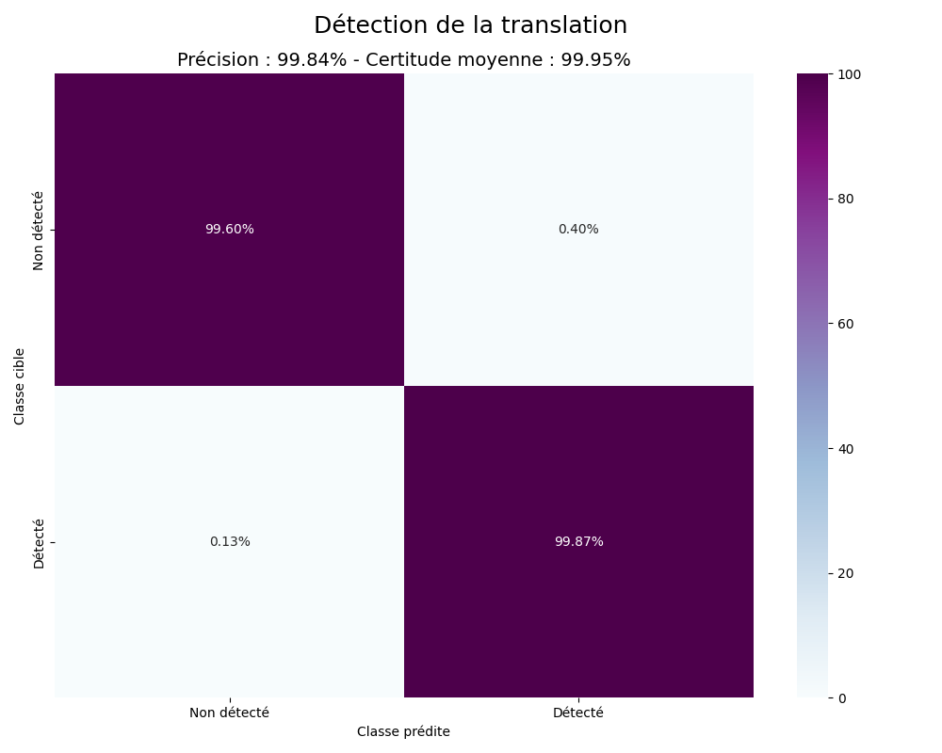
Reconnaissance de la classe source dans la translation (traces)
Attaque (et défense) : Résultats expérimentaux
Précision : 99,84%
Certitude : 99,95%

Slide 31
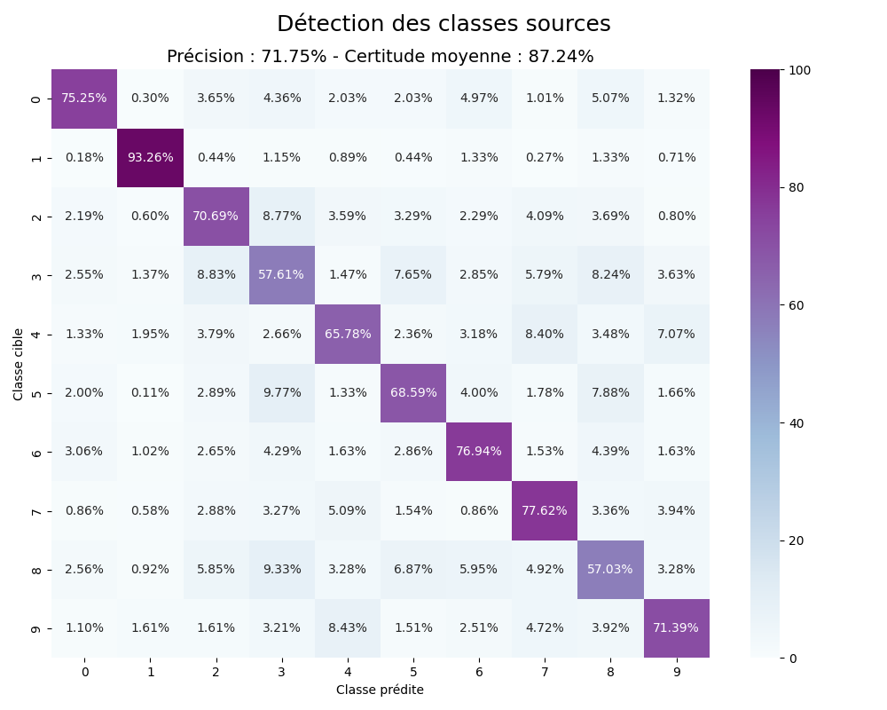
Reconnaissance de la classe source (traces)
Attaque (et défense) : Résultats expérimentaux
Précision : 71,75%
Certitude : 87,24%

Slide 32
Conclusion
Conclusion
➔ Efficace :
➔ Obscuration
~86% de précision de classification classe cible et ~12% classe non-source
➔ Invisible
➔ Réversible
~94% de précision de classification
➔ Attaquable (analyse des traces) :
➔ Forte reconnaissance des traces de la classe source
~72% de précision de classification
➔ Détectable
~100% de précision de classification

Slide 33
Perspectives
Conclusion
➔ Méthode de chiffrement : intégration d’une clé, choix du vecteur de translation, d’un angle et d’un ratio
➔ Défense : suppression des traces dans la translation

Slide 34
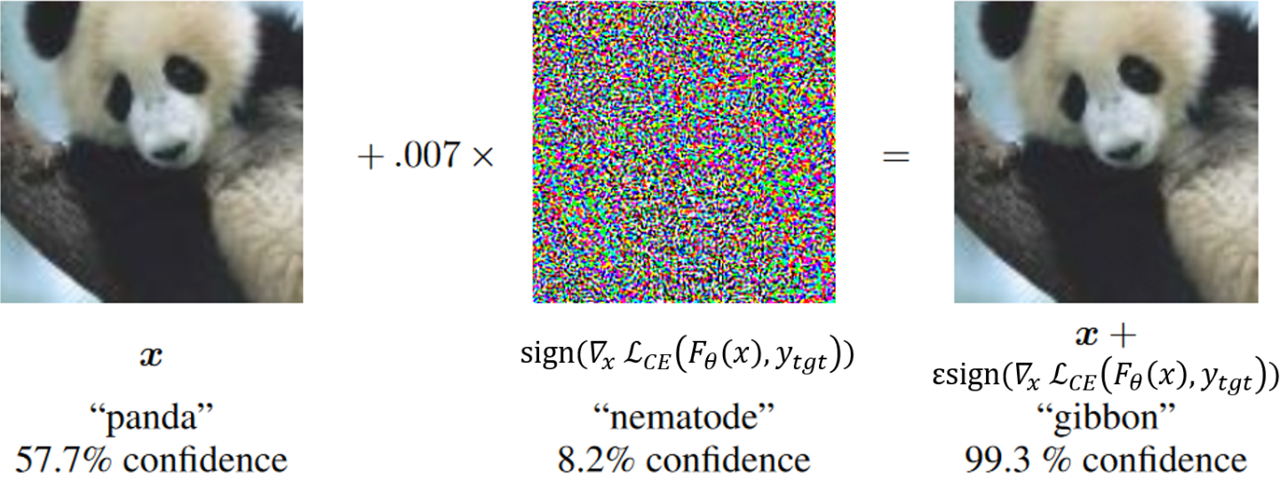
Perspectives
Conclusion
➔ Empoisonnement : tromper le classifieur

Slide 35
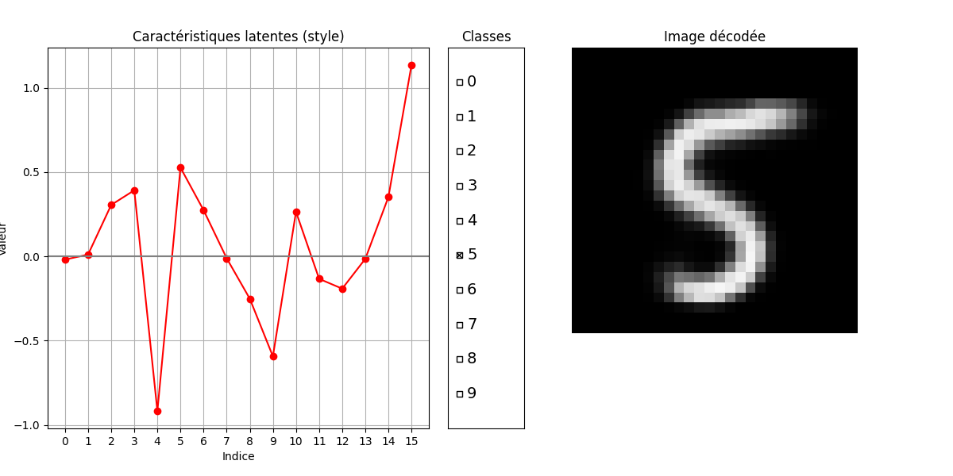
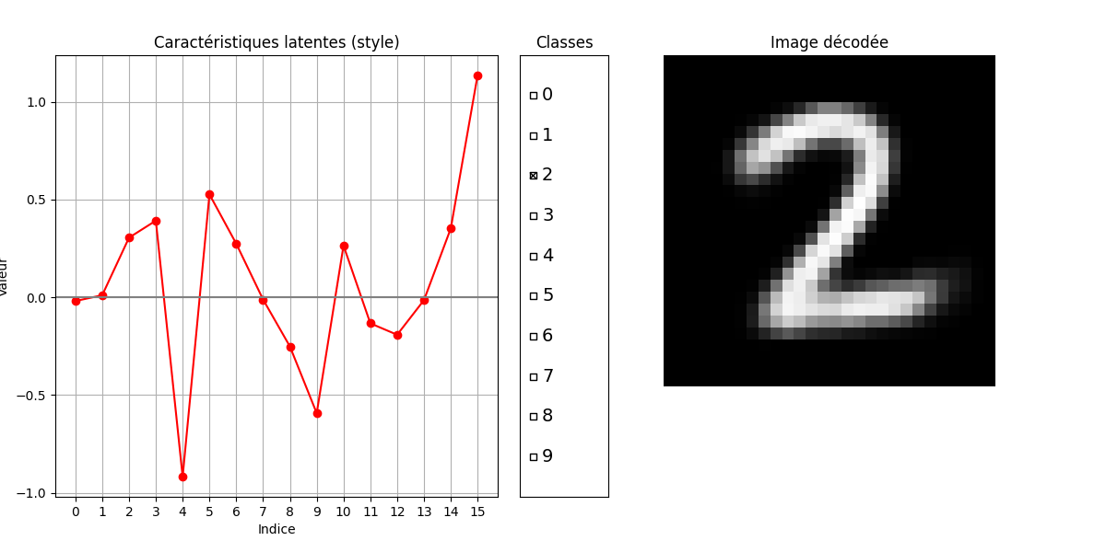
Perspectives
Conclusion
➔ CVAE (VAE conditionnel) : découplage du style (trace?) et de la classe
I
z
E
I’
D
y

Slide 36
Références
Conclusion
➔ β-VAE: Learning Basic Visual Concepts with a Constrained Variational Framework
Irina Higgins, Loic Matthey, Arka Pal, Christopher Burgess, Xavier Glorot, Matthew Botvinick, Shakir Mohamed, Alexander Lerchner
International Conference on Learning Representations (ICLR), 2017
➔ Transferable Adversarial Patches : A Potential Threat for Real-World Computer Vision Algorithms
Pol Labarbarie
PhD Thesis, Milad Informatique Université Paris-Saclay, 2024
➔ Learning Disentangled Representations With Semi-Supervised Deep Generative Models
N. Siddharth, Brooks Paige, Jan-Willem van de Meent, Alban Desmaison, Noah D. Goodman, Pushmeet Kohli, Frank Wood, Philip H. S. Torr. L
31st Conference on Neural Information Processing Systems (NIPS), 2017

